Slide 1
Amazon.com 추천 example
일자 | 2017.04.04
성명 | 캠프아문젠
목차
Web (메인 / 상품상세 / 장바구니)
App (메인 / 상품상세 / 장바구니)

Slide 2
메인화면(Web)

Slide 3
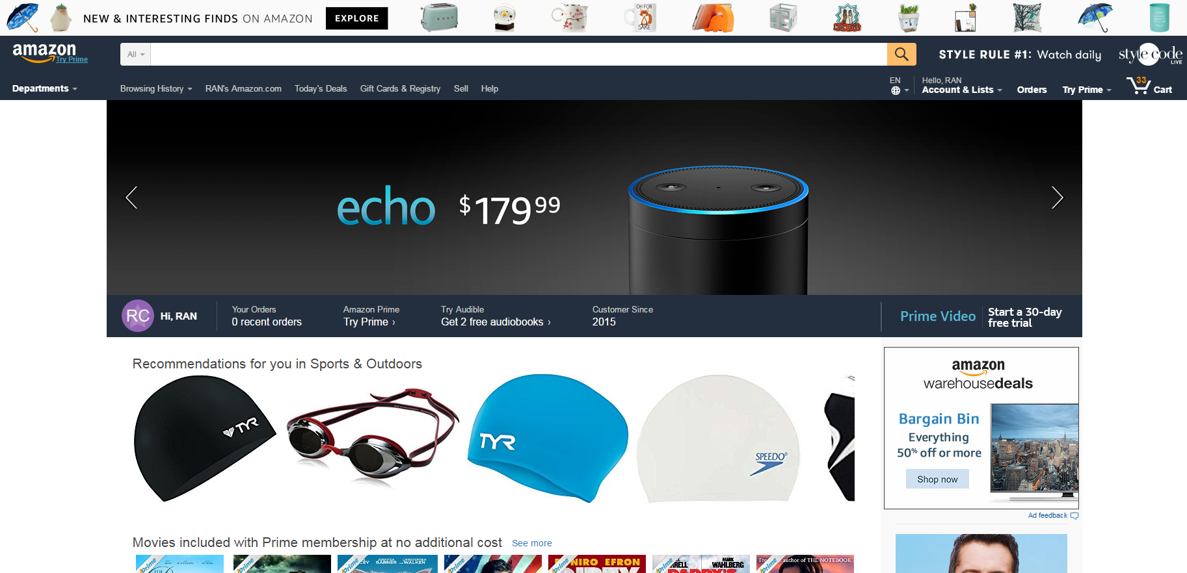
개인화 Offering 큐레이션 (1/9)
추천 페이지 | 메인화면 | 로그인 | Y | 추천 채널 / 코너 | Web / 상단 메인베너 바로 아래
상황 | 메인화면에서 로그인을 하고나서 처음으로 보여지는 메인
Context Catch | -
추천 전략 | -
추천 영역 名
Recommendations for you in “Sports & Outdoors”
고객의 관심 카테고리 추천 → 제목內 카테고리名 가변화 → 해당 카테고리 추천상품 제안

Slide 4
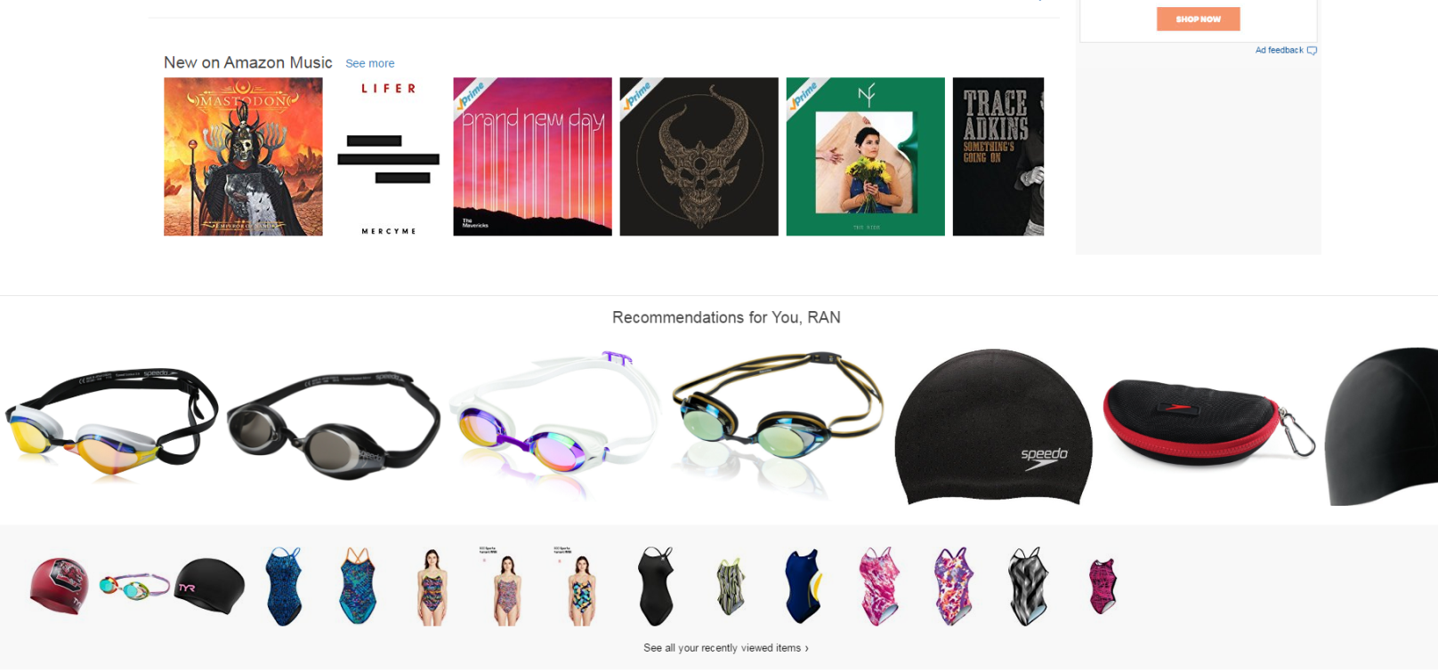
개인화 Offering 큐레이션 (1/9)
추천 페이지 | 메인페이지 | 로그인 | Y | 추천 채널 / 코너 | Web / 메인페이지 최하단
상황 | 메인화면에서 로그인을 하고나서 처음으로 보여지는 메인
Context Catch | -
추천 전략 | -
추천 영역 名
Recommendations for You “RAN”
개인 맞춤 추천 → 제목內 고객이름 가변화 → 개인별 추천상품 제안

Slide 5
제품상세(Web)

Slide 6
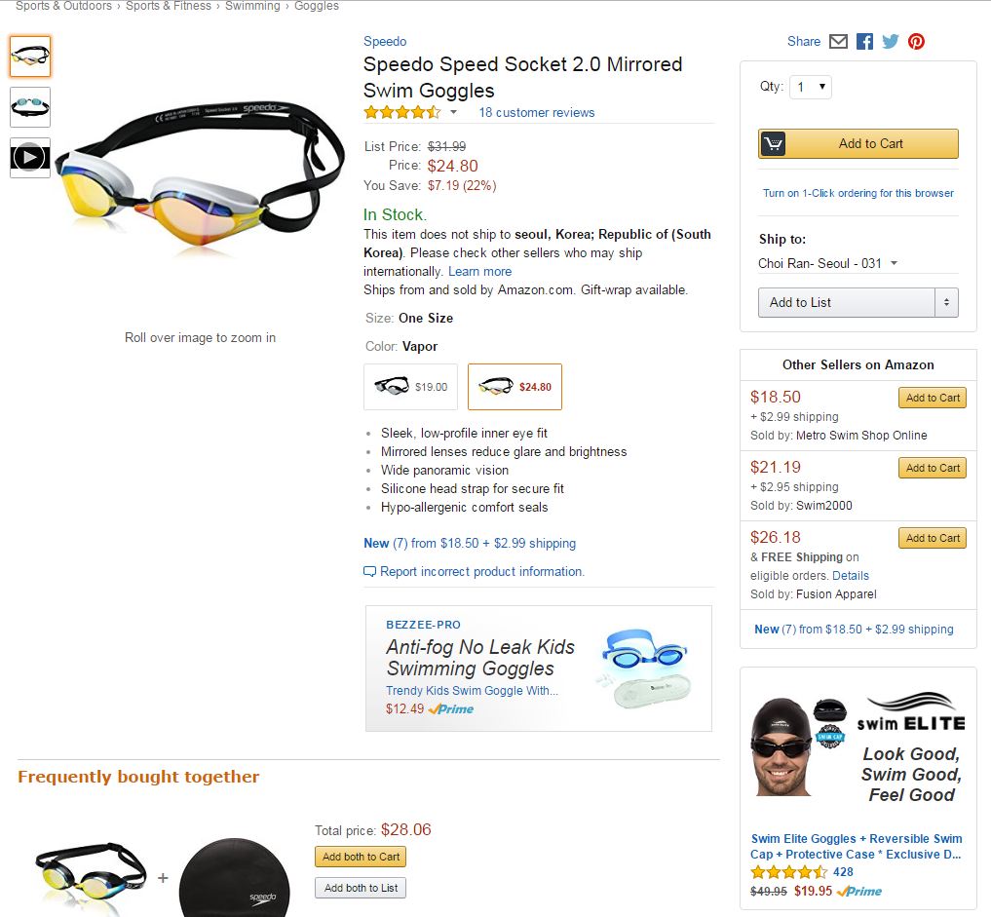
개인화 Offering 큐레이션 (1/9)
추천 페이지 | 상품상세 페이지 | 로그인 | Y | 추천 채널 / 코너 | Web / 상품상세 – 중간1
상황 | 특정 상품 상세 페이지
Context Catch | -
추천 전략 | -
추천 영역 名
Frequntly bought together
함께 구매하는 연관상품 추천 → 상품 상세 페이지 상품 + α

Slide 7
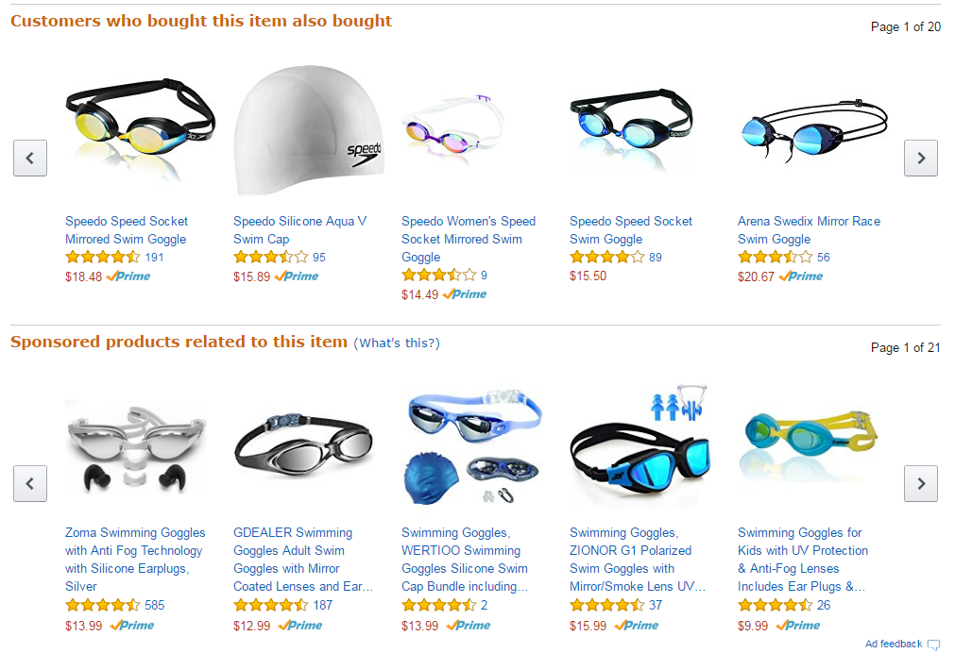
개인화 Offering 큐레이션 (1/9)
추천 페이지 | 상품상세 페이지 | 로그인 | Y | 추천 채널 / 코너 | Web / 상품상세 – 중간2
상황 | 특정 상품 상세 페이지
Context Catch | -
추천 전략 | -
추천 영역 名
Customers who bought this item also bought
상세페이지 해당 상품 구매하는 고객들이 구매하는 상품 추천
추천 영역 名
Sponsored products related to this item
상세페이지 해당 상품과 관련된 광고상품

Slide 8
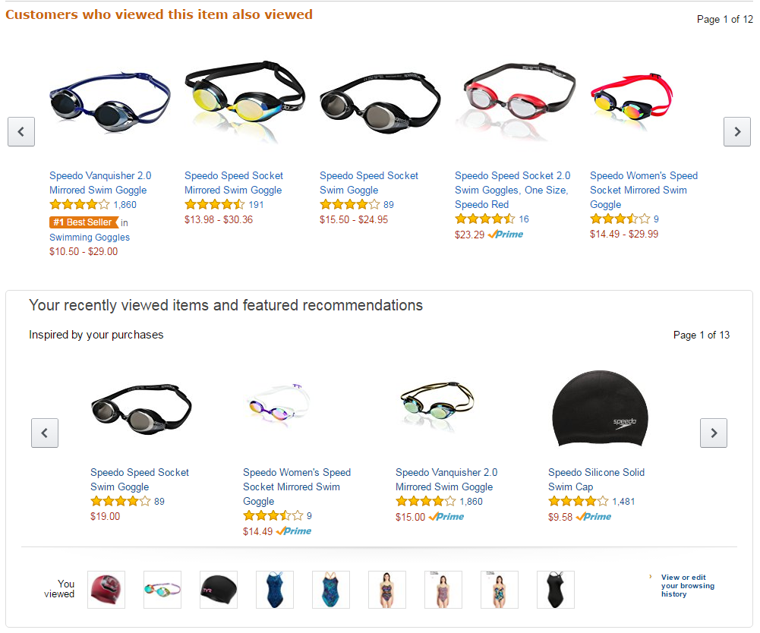
개인화 Offering 큐레이션 (1/9)
추천 페이지 | 상품상세 페이지 | 로그인 | Y | 추천 채널 / 코너 | Web / 상품상세 – 하단1
상황 | 특정 상품 상세 페이지
Context Catch | -
추천 전략 | -
추천 영역 名
Customers who viewed this item also viewed
상세페이지 해당 상품 조회하는 고객들이 조회하는 상품 추천
추천 영역 名
Your recently viewed items and featured recommendations
Inspired by your purchases
You viewed
View or edit your browsing history
최근 본 상품

Slide 9
장바구니(Web)

Slide 10
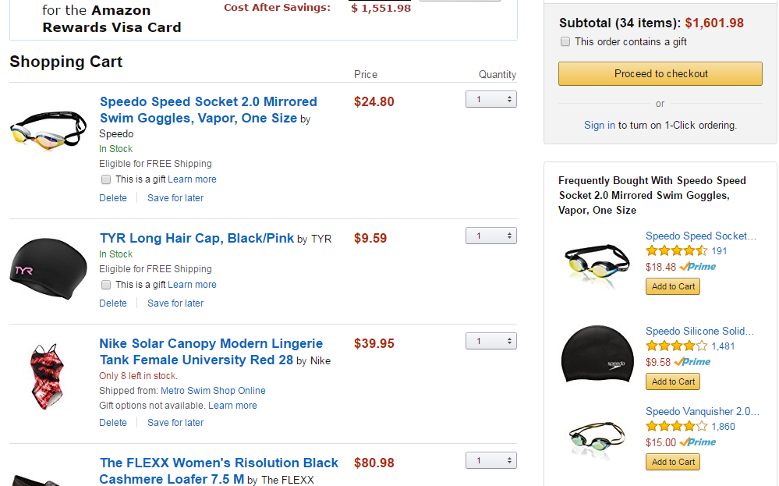
개인화 Offering 큐레이션 (1/9)
추천 페이지 | 장바구니 페이지 | 로그인 | Y | 추천 채널 / 코너 | Web / 장바구니 페이지 우측 bar
상황 | 특정 상품 상세 페이지
Context Catch | -
추천 전략 | -
추천 영역 名
Frequntly bought with 담은 상품명
함께 구매하는 연관상품 추천 → 장바구니 담은 상품 + α

Slide 11
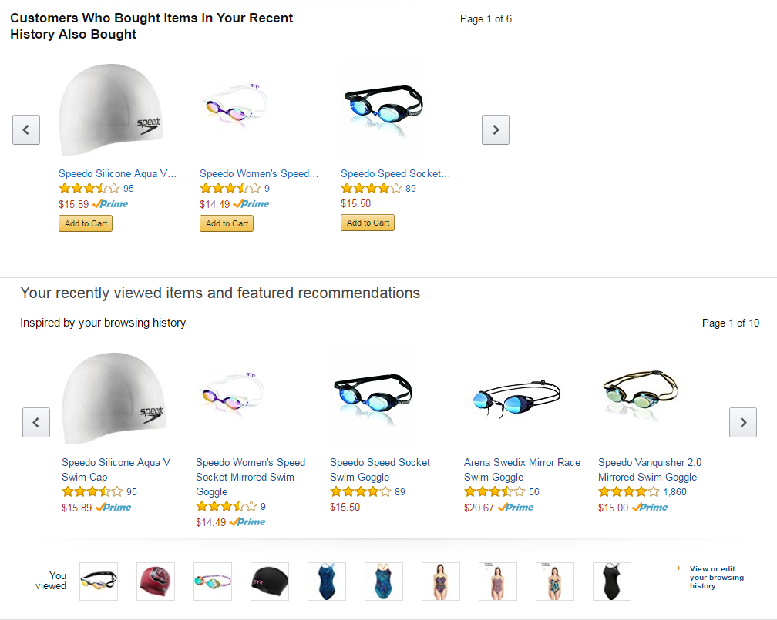
개인화 Offering 큐레이션 (1/9)
추천 페이지 | 장바구니 페이지 | 로그인 | Y | 추천 채널 / 코너 | Web / 장바구니 페이지 최하단
상황 | 특정 상품 상세 페이지
Context Catch | -
추천 전략 | -
추천 영역 名
Customers who Bought item in Your Recent History Also Bought
최근 구매 상품과 관련된 구매 상품
추천 영역 名
Your recently viewed items and featured recommendations
Inspired by your purchases
You viewed
View or edit your browsing history
최근 본 상품

Slide 12
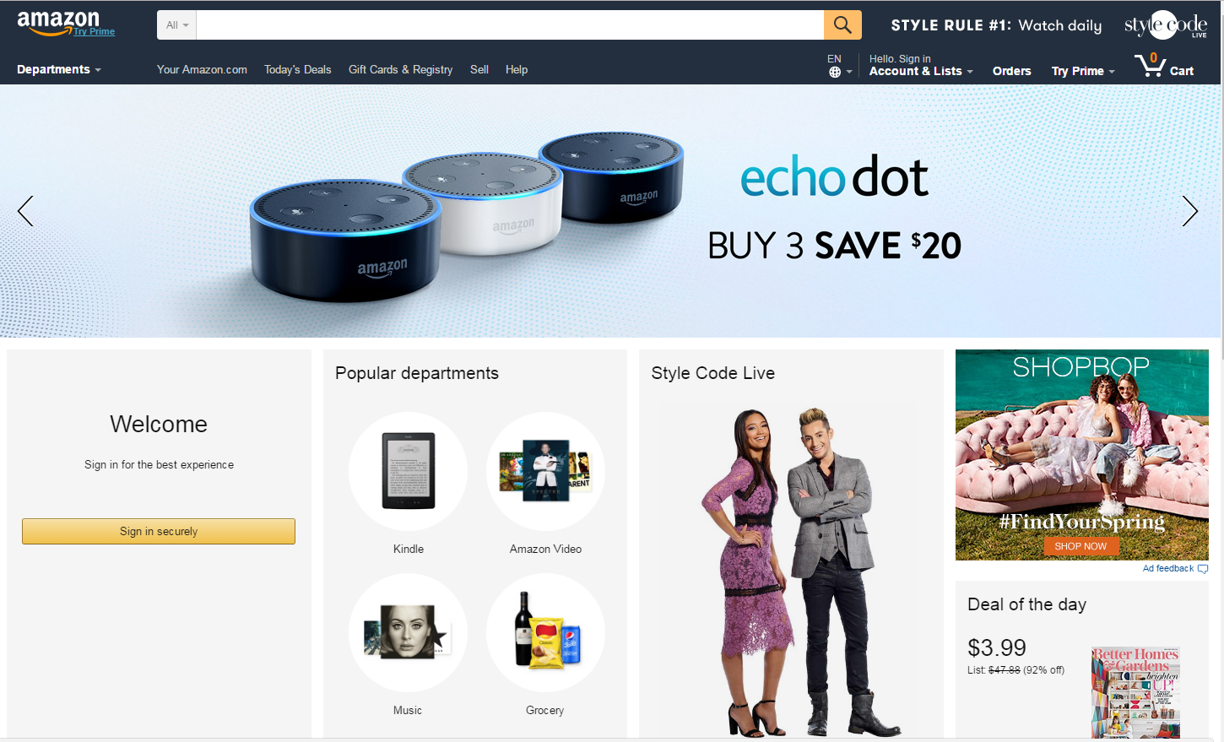
Appendix. 로그아웃 상태의 Web 메인 화면

Slide 13
메인화면(App)

Slide 14
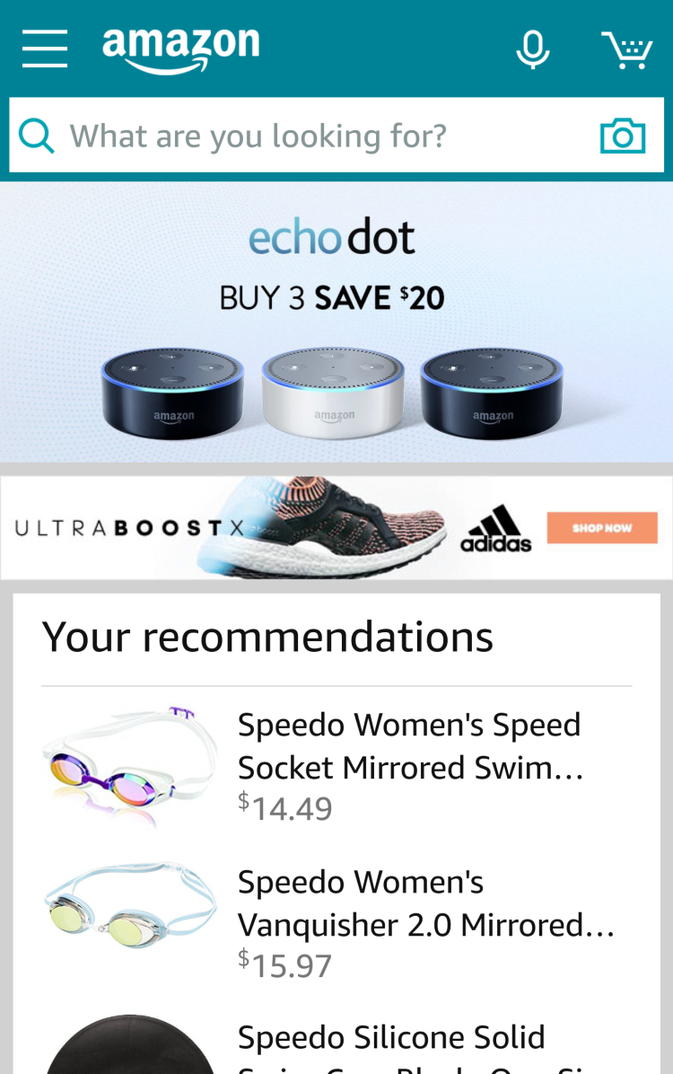
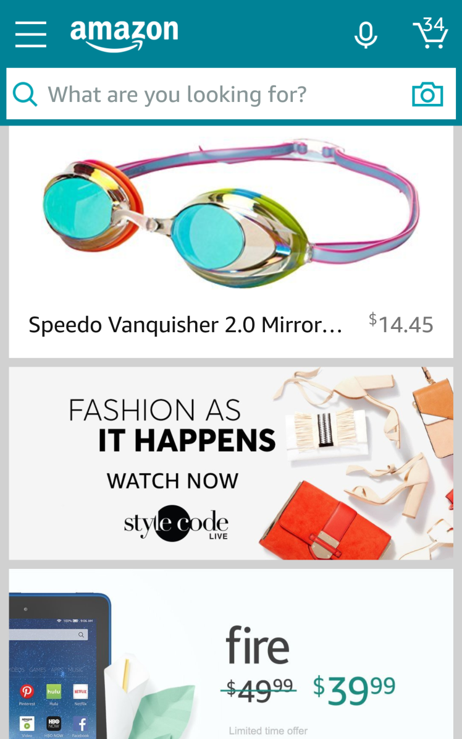
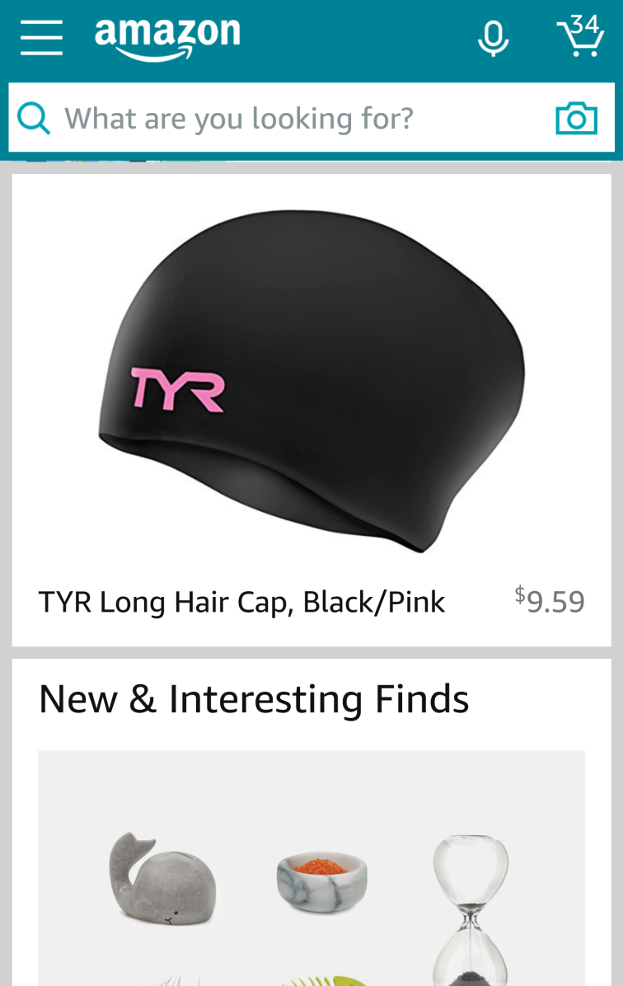
App 메인화면

Slide 15
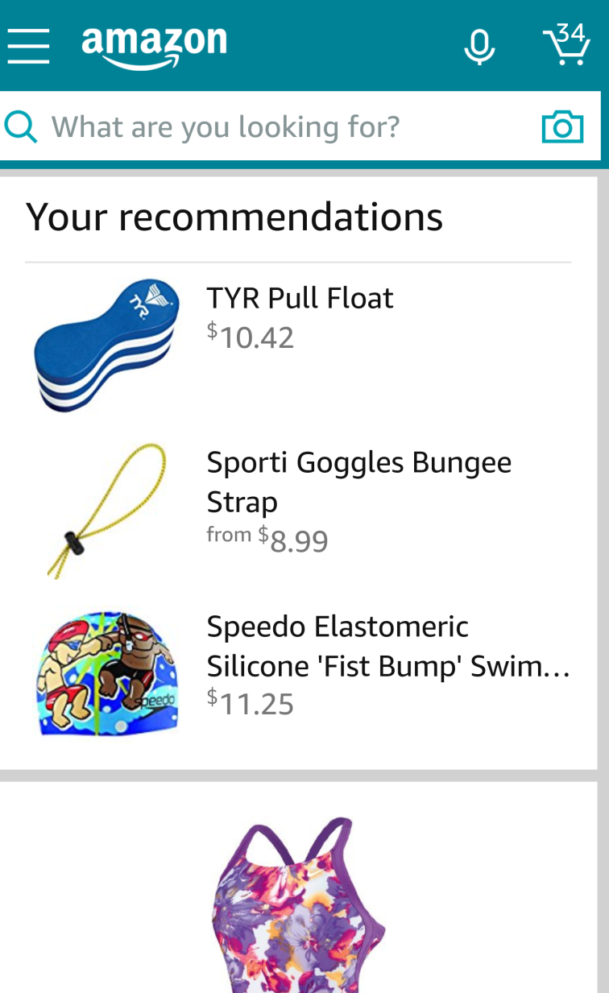
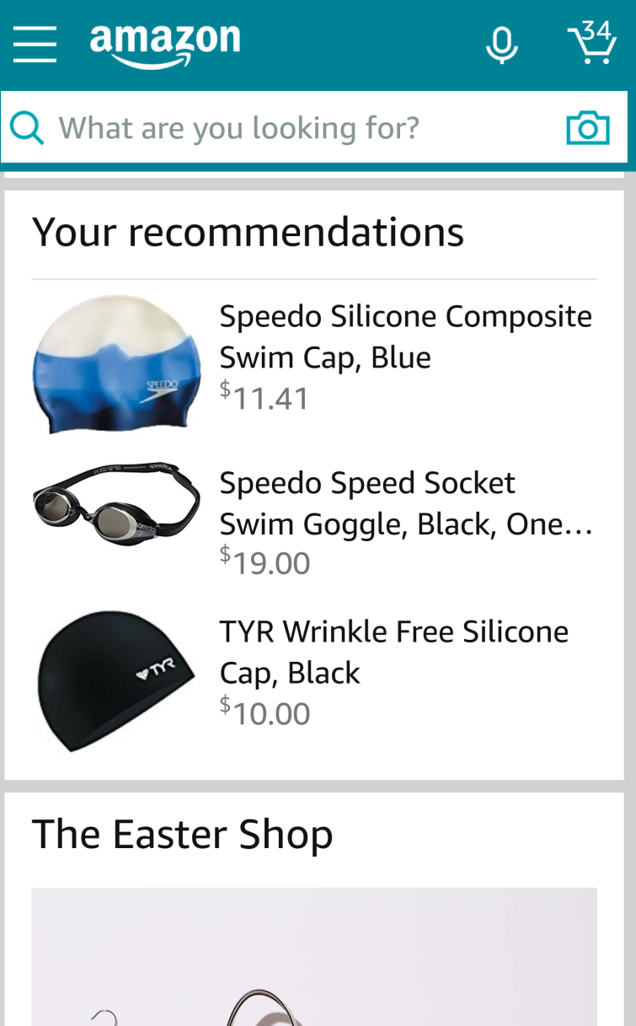
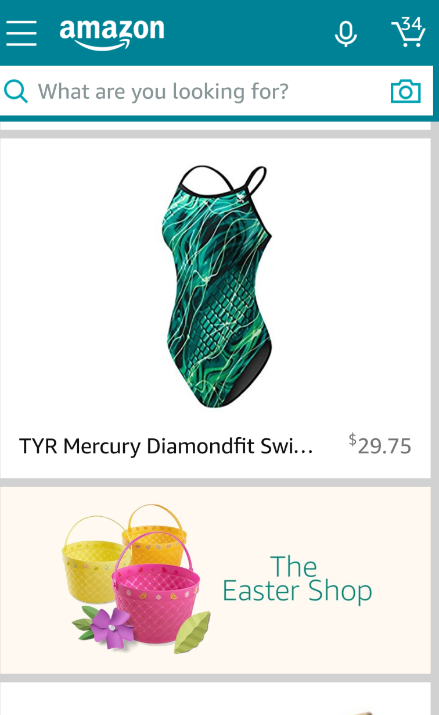
App 메인화면

Slide 16
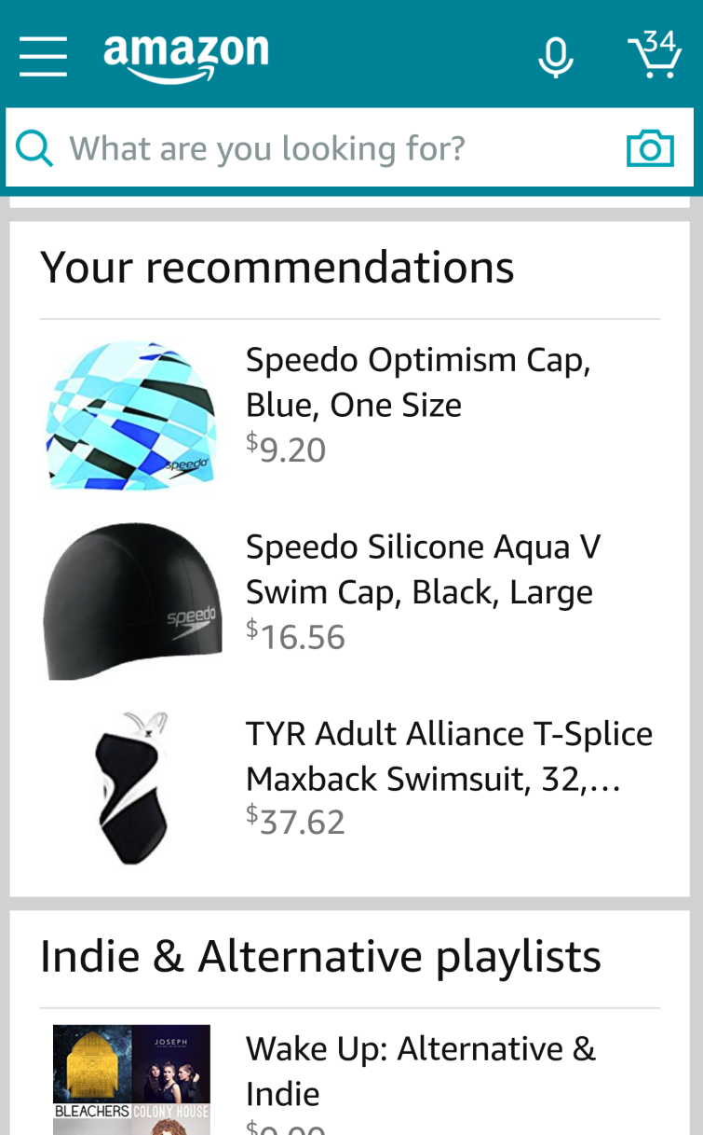
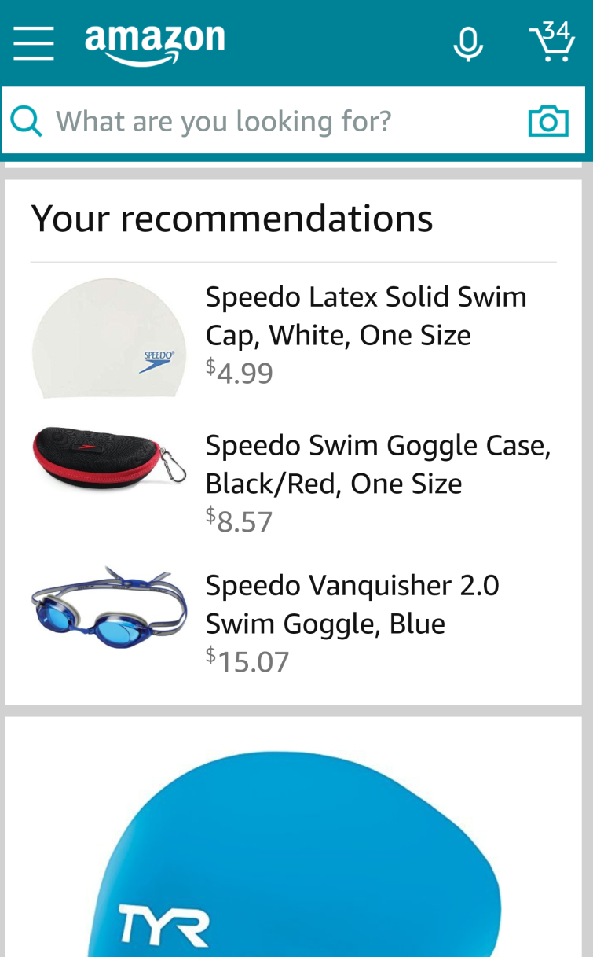
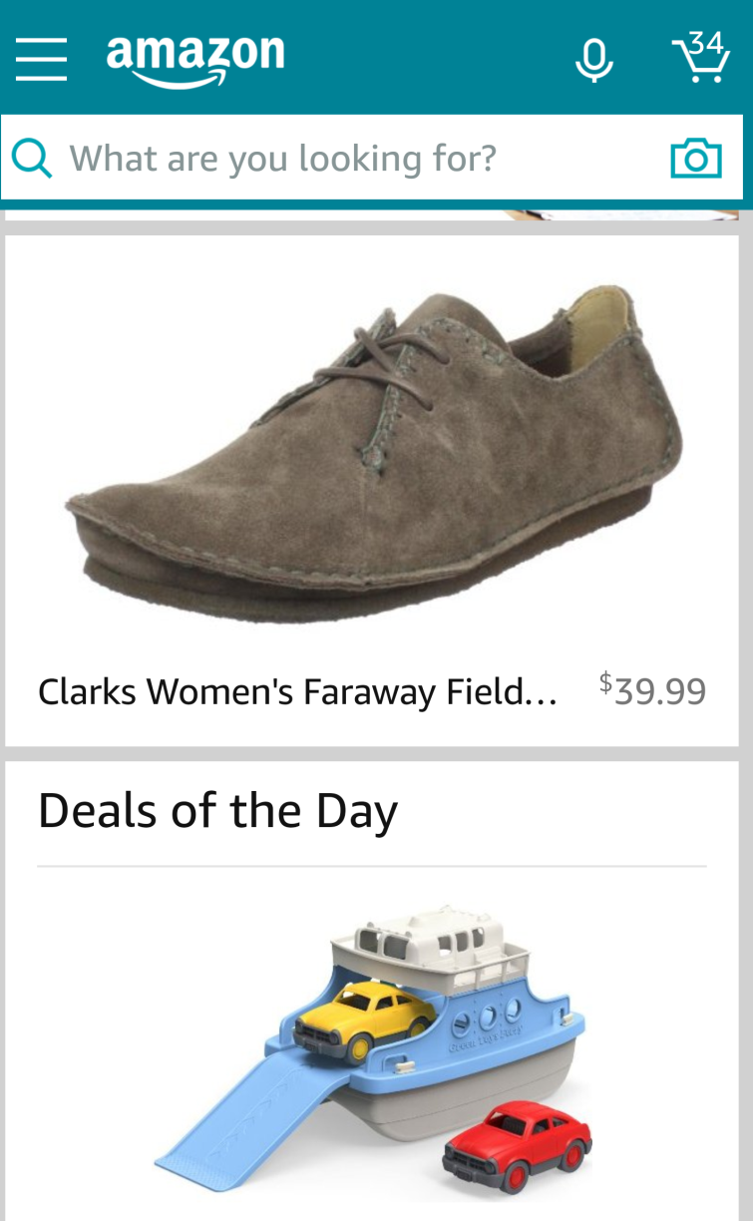
App 메인화면

Slide 17
상품상세화면(App)

Slide 18
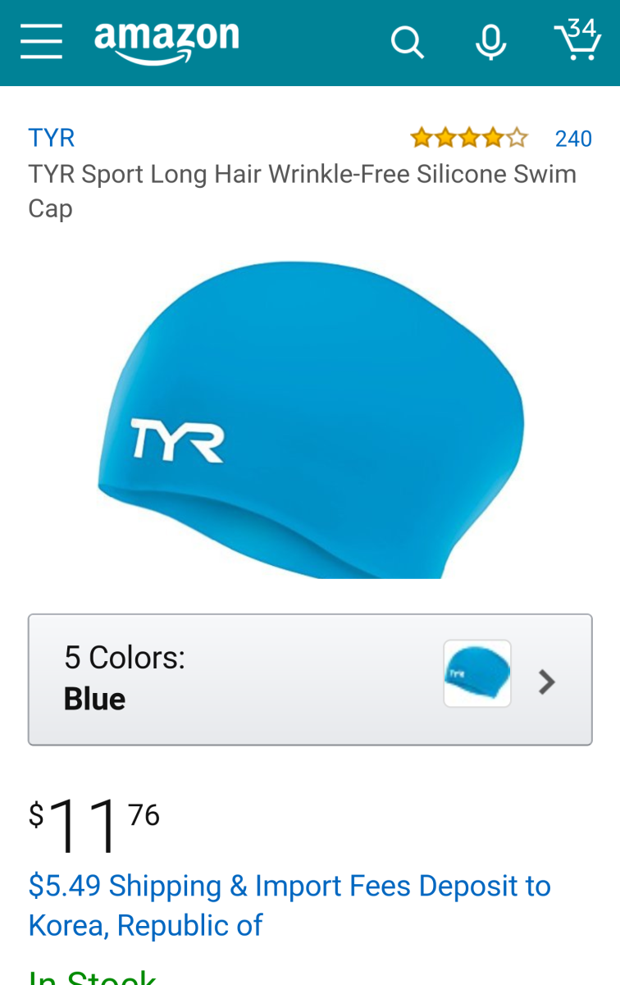
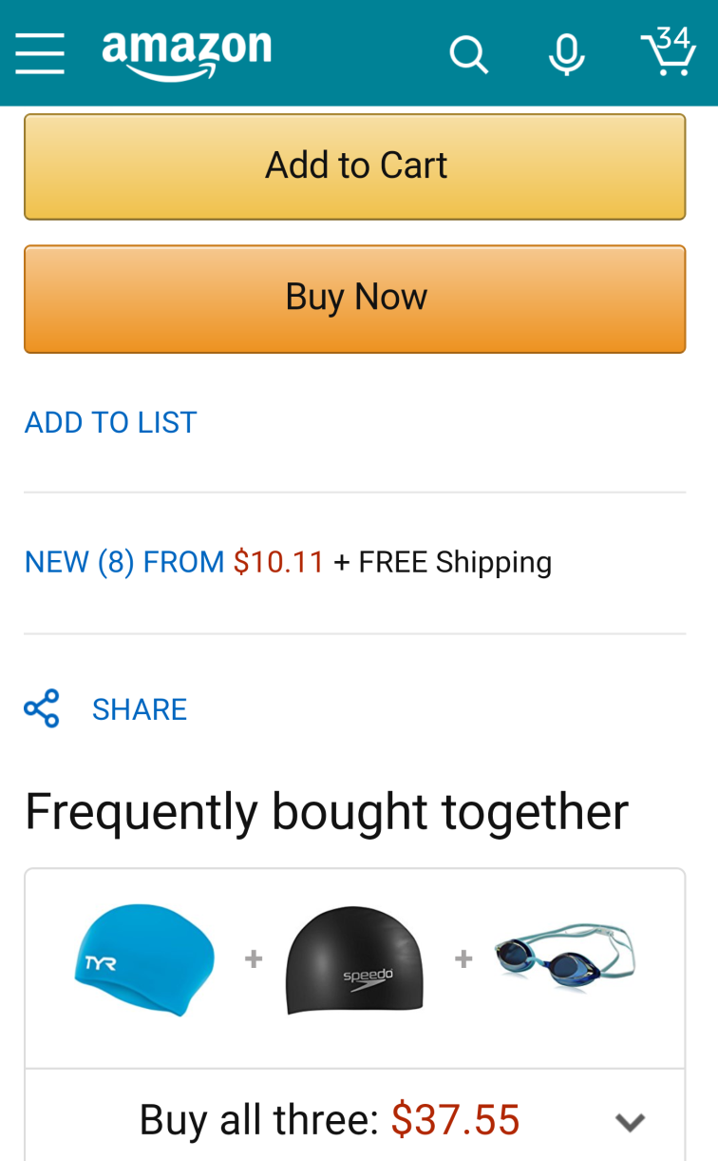
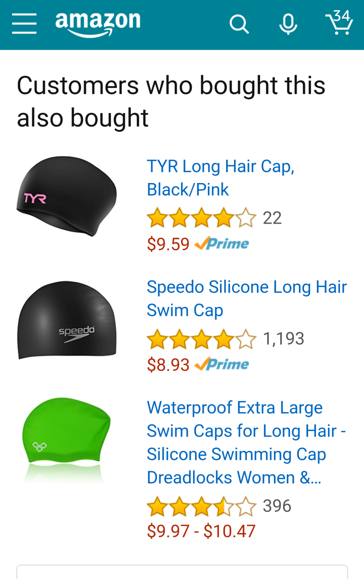
App 상품 상세 페이지

Slide 19
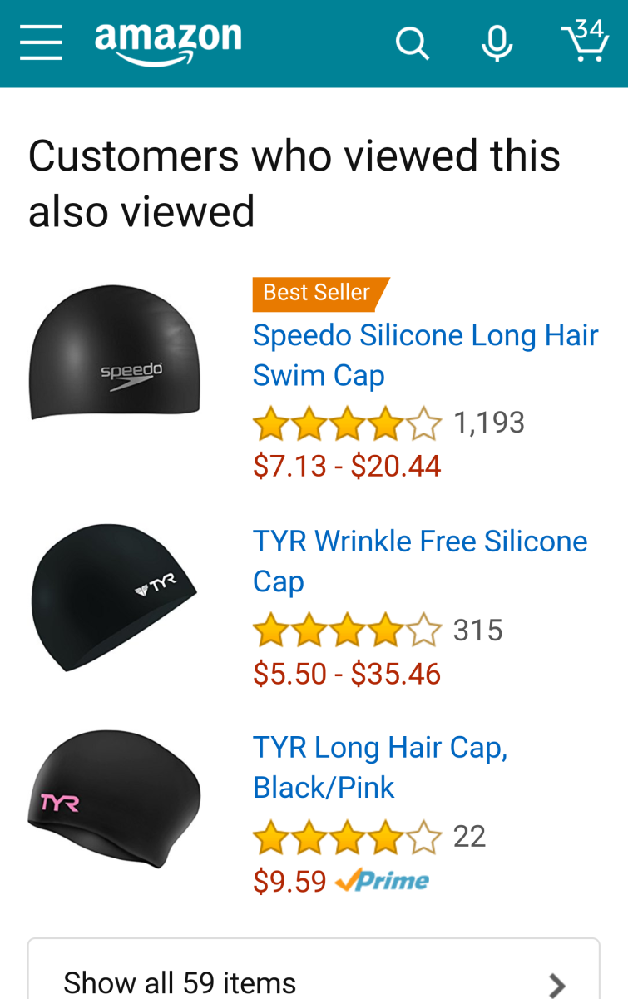
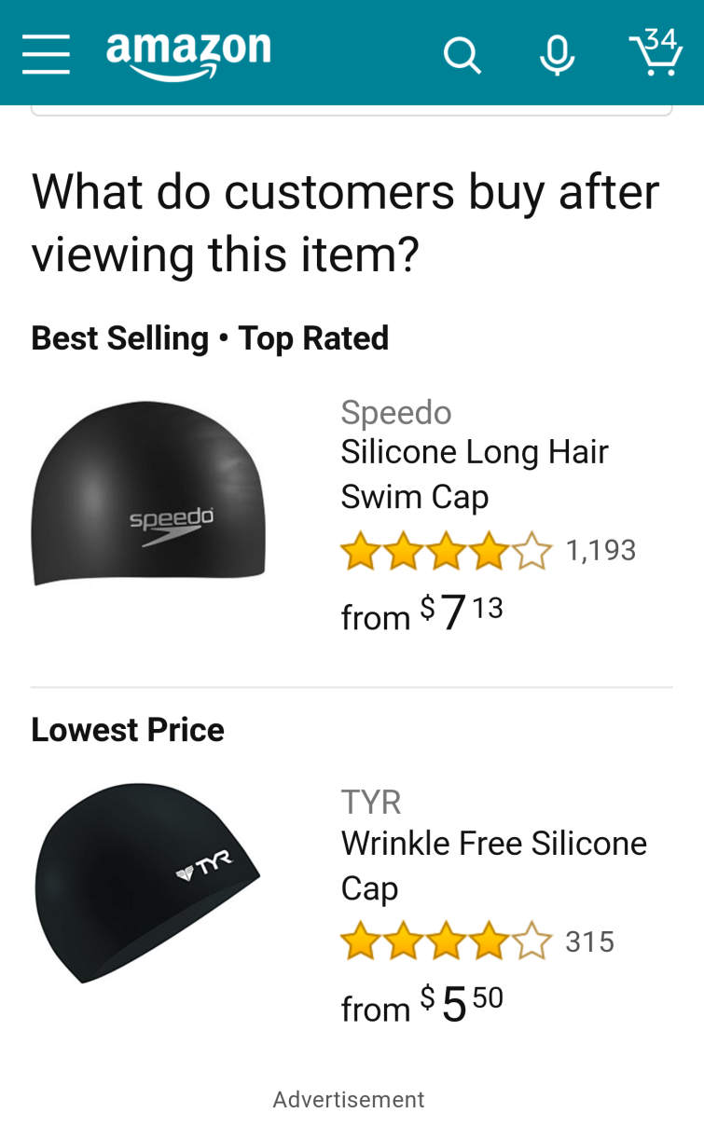
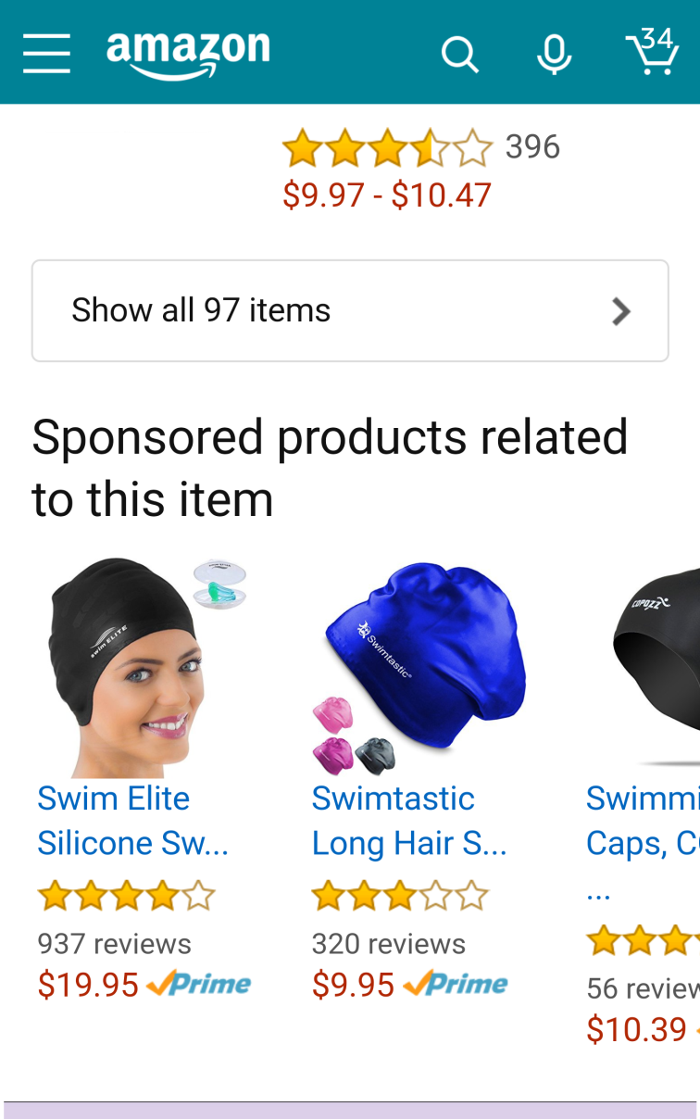
App 상품 상세 페이지

Slide 20
장바구니/사이드메뉴(App)

Slide 21
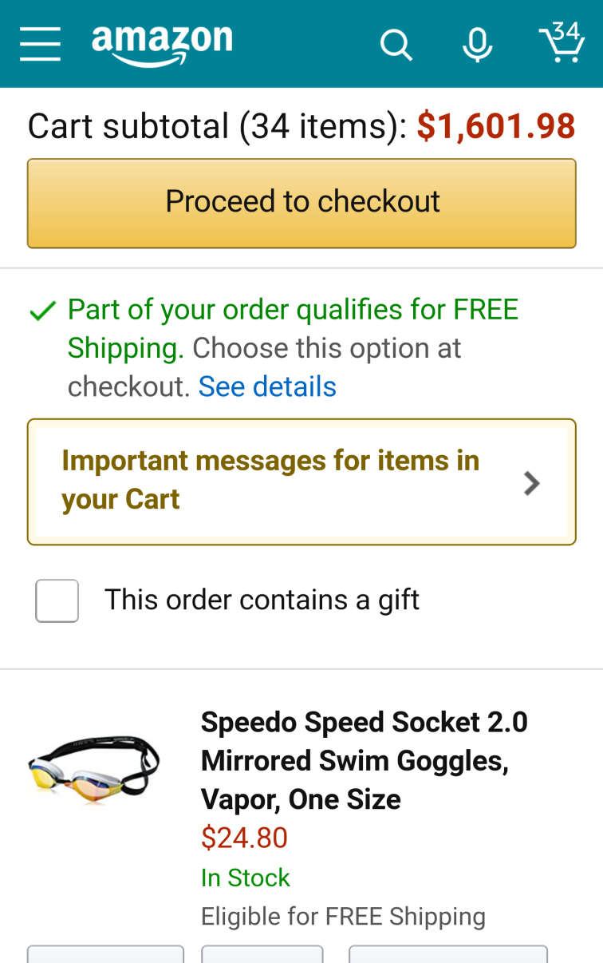
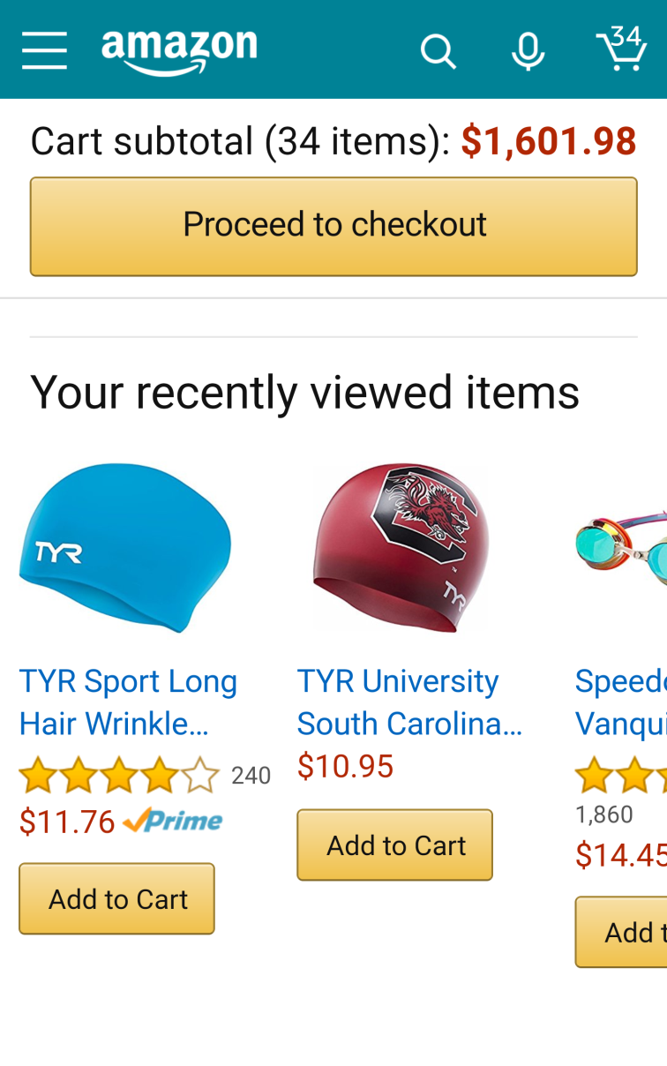
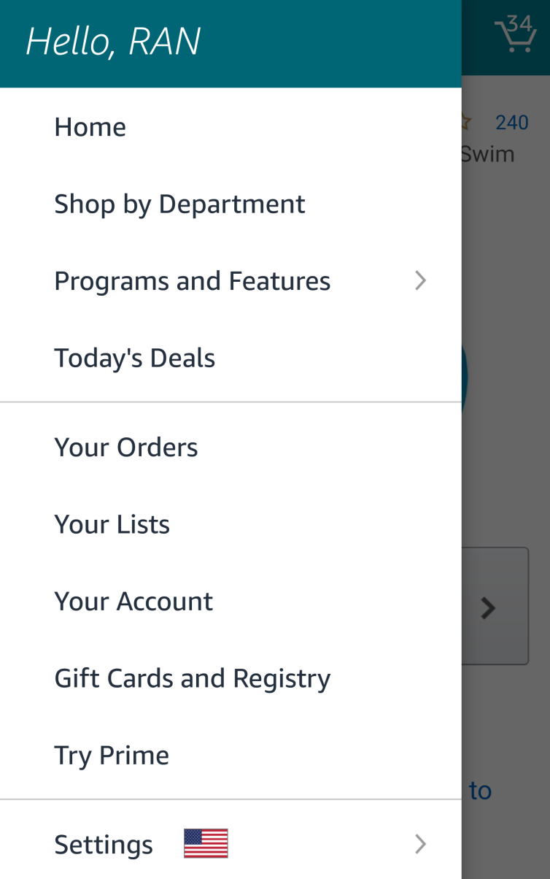
App 장바구니 페이지

